Slide 1


Звіт директора КП ЗМР
"Міський ринок" Богданчук Н.Г.
за 2023-2024 роки

Slide 2

Штат у кількості 9 чоловік .
На даний час працює 6 чоловік
на період військового стану тимчасово звільнені охоронники.
Земельна площа комунального підприємства складає - 0,2741 га.
На території розміщено 68 торгівельних павільйонів, в яких здійснює свою діяльність 52 приватних підприємці.
На сьогоднішній день КП ЗМР «Міський ринок» є прибутковим підприємством.
Комунальне підприємство
Звягельської міської ради
"Міський
ринок"

Slide 3
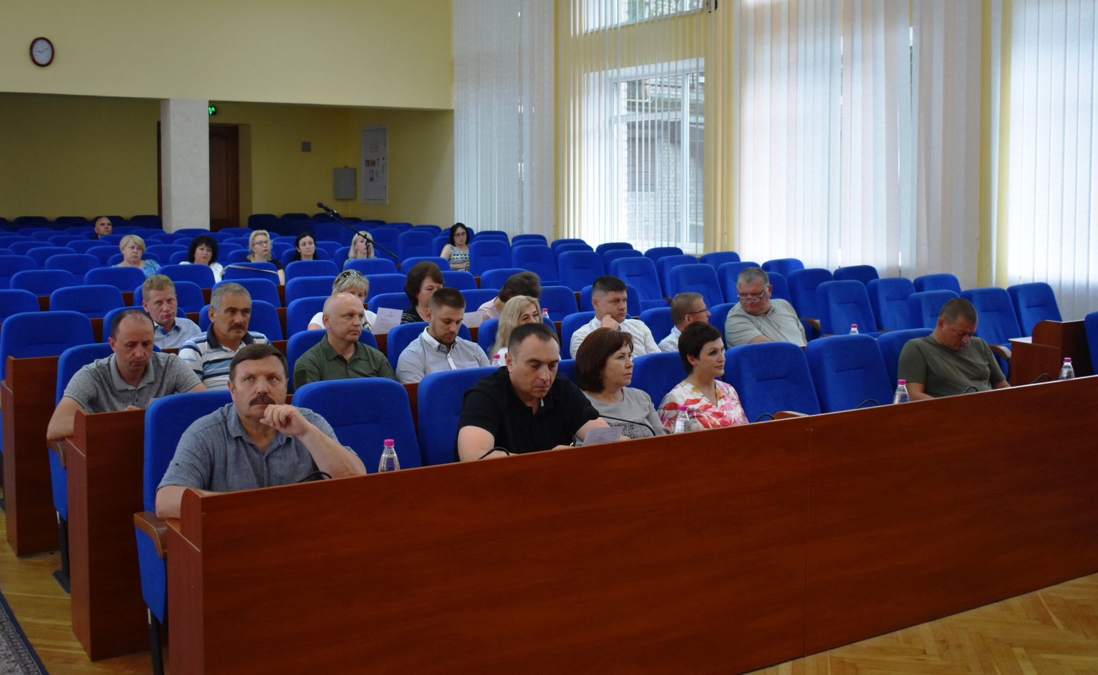
Згідно рішення виконачого комітету міської ради від 11.03.2020 №1176 "Про встановлекння тарифів на послуги комунально -торгівельного підприємства "Міський ринок" затверджено тарифи, які було введено в дію з 1 квітня 2020 р.
РОЗМІР ПЛАТИ СТАНОВИТЬ - 4.30 грн. за 1 кв.м. в день
(1290 грн. в місяць із розрахунку 10 кв.м.)
площа > 40 кв.м. - 4.00 грн. за 1кв.м. в день

Slide 4
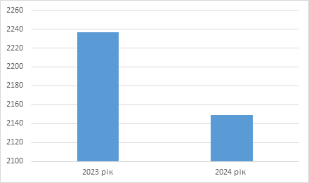
Динаміка доходності КП ЗМР «Міський ринок» (чистий дохід, тис. грн.)
Чистий прибуток у 2023 році становив 175,9 тис. грн.,
в 2024 році – 42,7 тис. грн., що на 133,2 тис. грн менше, ніж в 2023 році.

Slide 5
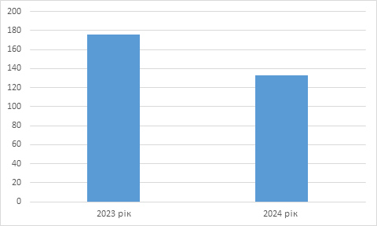
Динаміка чистого прибутку КП ЗМР «Міський ринок», тис. грн.
Чистий прибуток у 2023 році становив 175,9 тис. грн.,
в 2024 році – 42,7 тис. грн., що на 133,2 тис. грн менше, ніж в 2023 році.

Slide 6
СПЛАТА ПОДАТКІВ
819,1 тис. грн., в тому числі:
-податок на землю - 107,0 тис. грн.,
-податок на нерухоме майно - 0,3 тис. грн.,
-податок на прибуток - 40,1 тис. грн.,
-частина чистого прибутку - 17,0 тис. грн.,
-авансовий внесок з дивідендів - 3,1 тис. грн.,
-ПДФО - 169,8 тис. грн.,
-військовий збір - 15,3 тис. грн.,
-податок на додану вартість - 260,0 тис. грн.,
-ЄСВ – 206,5 тис. грн.
У 2024 році в порівнянні з 2023 роком КП ЗМР «Міський ринок» сплатило податків більше на 21,3 тис. грн.

Slide 7
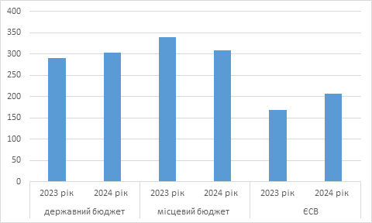
Сплата податків до всіх рівнів бюджетів у 2023-2024 роках в цілому на КП ЗМР «Міський ринок»
У 2023 році комунальне підприємство «Міський ринок» сплатило податків до всіх рівнів бюджетів на суму 797,8 тис. грн., в 2024 році – 819,1 тис. грн. Якщо взяти в порівнянні 2023 рік та 2024 рік, то в 2024 році сплачено податків на 21,3 тис. грн. більше.

Slide 8
- до державного бюджету
в 2023 році було сплочено 290,5 тис.грн.,
в 2024 році - 303,2 тис.грн.;
- до місцевого бюджету
в 2023 році було сплочено 339,1 тис.грн.,
в 2024 році - 309,4 тис.грн.;
- ЄСВ
в 2023 році було сплочено 168,2 тис.грн.,
в 2024 році - 206,5 тис.грн.;

Slide 9
- до державного бюджету
в 2023 році було сплочено 290,5 тис.грн.,
в 2024 році - 303,2 тис.грн.;
- до місцевого бюджету
в 2023 році було сплочено 339,1 тис.грн.,
в 2024 році - 309,4 тис.грн.;
- ЄСВ
в 2023 році було сплочено 168,2 тис.грн.,
в 2024 році - 206,5 тис.грн.;

Slide 10
ДЯКУЮ ЗА УВАГУ!

